Slide 1

CTS-SS求解GFDL CM模式CNOP及其在
ENSO事件最快增长初始误差中的应用
答辩人 ： 彭程
指导老师：袁时金教授
答辩时间：2017-6-8

Slide 2
1
绪论
2
实验难点与解决方案
3
实验流程
4
实验结果分析
5
论文总结
6
Q&A

Slide 3
绪论
选题背景和意义
相关研究综述
相关概念介绍

Slide 4
绪 论
选题背景和意义
可预报性问题
ENSO事件的可预报性研究一直是国内外
学术界研究的热点问题。
背景和意义
实际效益
获得目标观测敏感区，提高ENSO事件
的可预报性。
交叉学科
计算机科学 && 大气海洋科学

Slide 5
绪 论
相关研究综述
初始扰动（Initial Perturbation）
线性（奇异向量，SV）->非线性（CNOP方法， 2003年提出，一直在发展）；
预报时刻具有最大非线性发展。
智能算法（Artificial Algorithm）
最优化问题的一种求解思路；
将智能算法应用于CNOP求解（本课题组相关工作）。
气候模式（Climate Model）
对气候变化的一种数值模拟；
各模式间相互作用，海量计算得到结果。

Slide 6
绪 论
相关概念介绍
CTS-SS求解GFDL CM模式CNOP及其在ENSO事件最快增长初始误差中的应用
改进的连续禁忌搜索(寻优方法)
条件非线性最优扰动（求解方法）
厄尔尼诺-南方涛动现象（求解问题）
气候模式，用于模拟气候态发展（求解环境）

Slide 7

实验难点与解决方案
主要实验难点
解决方案

Slide 8
实验难点与解决方案
主要实验难点
3.技术实现
模式是在服务器上动态运行的，
如何实现轮询以及时获得结果。
1.模式移植
模式运算量过大，运行前需要
先移植到超算中心。
4.判断标准
2.数据降维
如何判断结果，其是
否为最快增长初始误差？
原始数据维度过高，直接应用
智能算法求解难以收敛。

Slide 9
实验难点与解决方案
解决方案
模式移植
模式获取
超算中心
完成编译
提交任务
参数调整
输入文件
获取
模式
模式移植过程

Slide 10
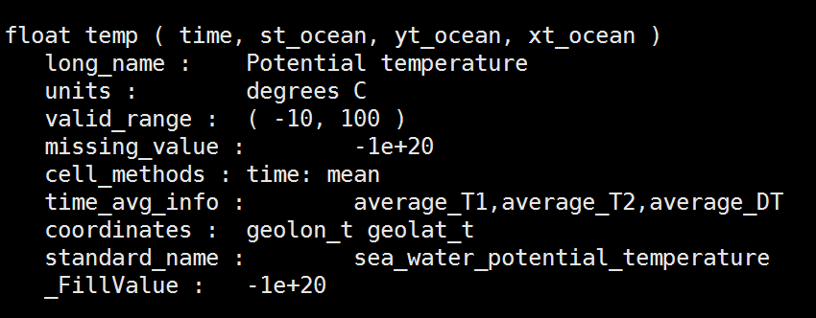
实验难点与解决方案
解决方案
数据降维
Q：数据为什么要降维？
A：数据维度过高（360*200*1200），直接应用特征分解计算量过大。
数据格式

Slide 11
实验难点与解决方案
解决方案
数据降维
Q：如何降维？
200
1200
原始数据
360*
200
初始矩阵
预处理
选取PCs
特征
基向量
360
*1200
[U,S,V]=svd(Sigma)
PCA流程
ref(Machine Learning by Andrew Ng)

Slide 12
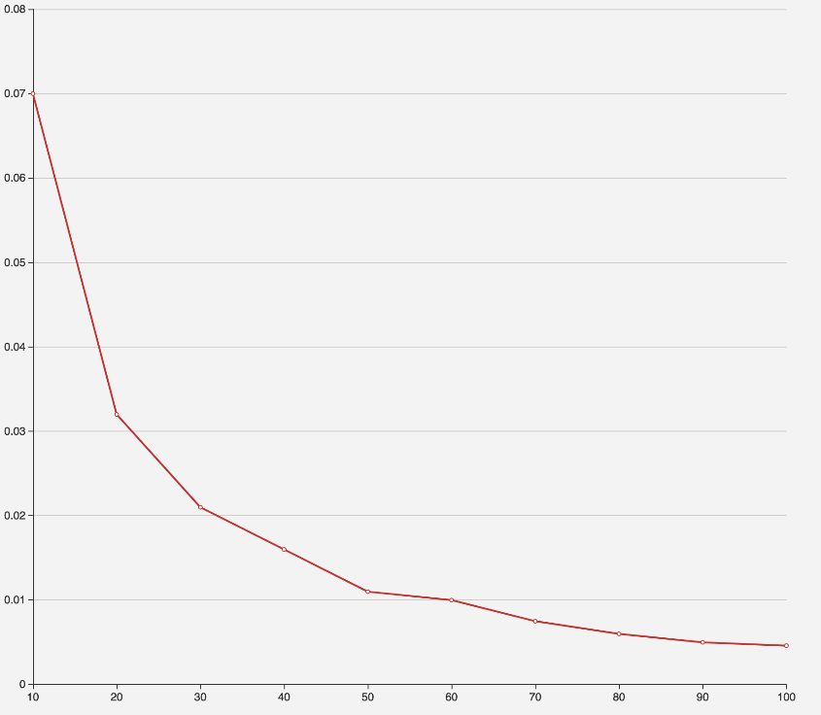
实验难点与解决方案
解决方案
数据降维
Q：PC数目选取？
相对误差(实验中选80个主成分)

Slide 13
实验难点与解决方案
解决方案
技术实现
数据处理与算法实现分为两部分（MATLAB+Java）
动态调用Shell脚本和轮询实验结果
log文件用于记录实验过程
参数设置

Slide 14
实验难点与解决方案
解决方案
判断标准

Slide 15
实验流程
整体求解流程
细节说明

Slide 16
实验流程
整体求解流程
点击输入文本
内容研究方案
点击输入文本
内容研究方案
点击输入文本
内容研究方案
点击输入文本
内容研究方案
点击输入文本
内容研究方案
点击输入文本
内容研究方案
点击输入文本
内容研究方案
点击输入文本
内容研究方案
STEP1
STEP2
STEP3
STEP4

Slide 17
研究思路与研究方法
研究过程
初步
目标
点击添加文字文本研究过程
初步
构想
认证
假设
点击添加文字文本研究过程
进一步
目标
思维
发散
点击添加文字文本研究过程
输入文本信息内容

Slide 18
实验结果分析

Slide 19
关键技术与实践难点
实践难点
输入时间难点相关内容详细信息或者复制粘贴已经写好的文本.输入时间难点相关内容详细信息
或者复制粘贴已经写好的文本.输入时间难点相关内容详细信息或者复制粘贴已经写好的文本.输
入时间难点相关内容详细信息或者复制粘贴已经写好的文本.输入时间难点相关内容详细信息或
.
输入时间难点相关内容详细信
息或者复制粘贴已经写好的文
本输入时间难点相关内容详细
信息或者复制粘贴已经写文本
实践
难点
输入时间难点相关内容详细信
息或者复制粘贴已经写好的文
本输入时间难点相关内容详细
信息或者复制粘贴已经写文本
输入时间难点相关内容详细信息或者复制粘贴已经写好的文本.输入时间难点相关内容详细信息
或者复制粘贴已经写好的文本.输入时间难点相关内容详细信息或者复制粘贴已经写好的文本.输
入时间难点相关内容详细信息或者复制粘贴已经写好的文本.输入时间难点相关内容详细信息或
.

Slide 20
关键技术与实践难点
案例对比分析
文本方案
69%
文本方案
88%
文本方案
36%
文本方案
78%
文本方案
54%

Slide 21
研究成果与应用
研究最终目标
研究目标
进一步
目标
1
单击此处输入研究目标内容.单击此处
输入研究目标内容.单击此处输入研究
目标内容.单击此处输入研究目标内容
2
单击此处输入研究目标内容.单击此处
输入研究目标内容.单击此处输入研究
目标内容.单击此处输入研究目标内容
3
单击此处输入研究目标内容.单击此处
输入研究目标内容.单击此处输入研究
目标内容.单击此处输入研究目标内容
4
单击此处输入研究目标内容.单击此处
输入研究目标内容.单击此处输入研究
目标内容.单击此处输入研究目标内容

Slide 22

研究成果与应用
研究成果表现形式
工程样机
研究报告
设计报告
市场报告
点击输入文本内容
点击输入文本内容
点击输入文本内容
点击输入文本内容
点击输入文本内容
点击输入文本内容
点击输入文本内容
点击输入文本内容
点击输入文本内容
点击输入文本内容
点击输入文本内容
点击输入文本内容
点击输入文本内容
点击输入文本内容
点击输入文本内容
点击输入文本内容
点击输入文本内容
点击输入文本内容
点击输入文本内容
点击输入文本内容
点击输入文本内容
点击输入文本内容
点击输入文本内容
点击输入文本内容
点击输入文本内容
点击输入文本内容
点击输入文本内容
点击输入文本内容
点击输入文本内容
点击输入文本内容
点击输入文本内容
点击输入文本内容
研究结果

Slide 23



研究成果与应用
应用前景
应用前景1
点击输入应用前景文本内容.点击输入应用前景文本内容.
点击输入应用前景文本内容.点击输入应用前景文本内容.
点击输入应用前景文本内容.点击输入应用前景文本内容.
应用前景2
点击输入应用前景文本内容.点击输入应用前景文本内容.
点击输入应用前景文本内容.点击输入应用前景文本内容.
点击输入应用前景文本内容.点击输入应用前景文本内容.
应用前景3
点击输入应用前景文本内容.点击输入应用前景文本内容.
点击输入应用前景文本内容.点击输入应用前景文本内容.
点击输入应用前景文本内容.点击输入应用前景文本内容.

Slide 24
相关建议
问题评估
1
3
插入文本相关信息
插入文本相关信息
2
4
插入文本相关信息
插入文本相关信息

Slide 25
相关建议
相关对策
相关对策
突出
问题
突出
问题
突出
问题
突出
问题
相关对策文本
内容相关对策
文本内容相关
对策文本内容
相关对策文本
内容相关对策
文本内容相关
对策文本内容
相关对策文本
内容相关对策
文本内容相关
对策文本内容
相关对策文本
内容相关对策
文本内容相关
对策文本内容

Slide 26
论文总结
研究总结
亮点和不足

Slide 27

论文总结
研究总结
添加内容添加内容添加内容添加内容添加内容添加内容添加内容添加内容添加内容添加内容添加内容添加内容添加内容添加内容添加内容添加内容
添加内容添加内容添加内容添加内容添加内容添加内容添加内容添加内容添加内容添加内容添加内容添加内容添加内容添加内容添加内容添加内容
添加内容添加内容添加内容添加内容添加内容添加内容添加内容添加内容添加内容添加内容添加内容添加内容添加内容添加内容添加内容添加内容

Slide 28


论文总结
亮点和不足
亮点
不足
单击此处输入文本信息内容或者复制
粘贴已经写好的文本.单击此处输入文
本信息内容或者复制粘贴已经写好的
文本.单击此处输入文本信息内容或者
复制粘贴已经写好的文本.单击此处输
入文本信息内容或者复制粘贴已经写
好的文本.单击此处输入文本信息内容
或者复制粘贴已经写好的文本.单击此
处输入文本信息内容或者复制粘贴已
经写好的文本.
单击此处输入文本信息内容或者复制
粘贴已经写好的文本.单击此处输入文
本信息内容或者复制粘贴已经写好的
文本.单击此处输入文本信息内容或者
复制粘贴已经写好的文本.单击此处输
入文本信息内容或者复制粘贴已经写
好的文本.单击此处输入文本信息内容
或者复制粘贴已经写好的文本.单击此
处输入文本信息内容或者复制粘贴已
经写好的文本.

Slide 29
答疑环节
Q&A

Slide 30
感谢各位老师的细心指点！
Devils in the details.

